Slide 1
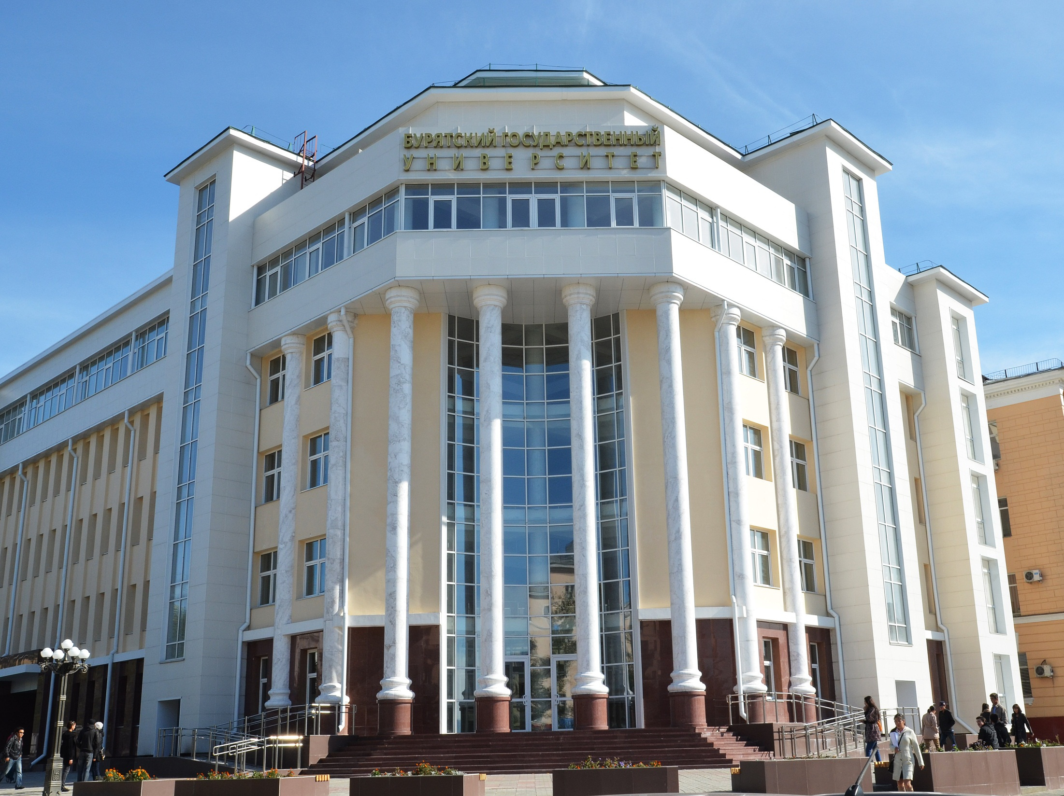
Отчет о выполнении хозяйственных и ремонтных работ в 2018г.
27 декабря 2018 г.

Slide 2
В 2018 году затраты по статье расходов 225 «Услуги по содержанию имущества»
Затраты 2018г. в целом, составили 52 234 363,88 руб.,в том числе:
- расходы на капитальный ремонт – 17 034 327,94 руб.;
- расходы на текущий ремонт – 5 046 005 руб.;
- услуги по внутренней уборке помещений и территорий – 21 841 062,10 руб.;
- обеспечение пожарной безопасности – 3 749 872,75 руб.;
- стирка и химчистка – 675 061,39 руб.;
- вывоз ТБО – 1 401 849,60 руб.;
- текущий ремонт оргтехники и оборудования – 908 309,68 руб. ;
-прочие услуги по содержанию имущества (противоэпидемические мероприятия, тех.обслуживание лифтов, энергетическое обследование объектов и т.д.) – 2 054 940,49 руб.

Slide 3
По имущественным вопросам:
Всего, по состоянию на 20.12.2018г., за Университетом закреплено 95 зданий, строений и сооружений, а также 30 земельных участков. В соответствии с Федеральным законом №218-ФЗ от 13 июля 2015 года «О государственной регистрации недвижимости»:
- земельные участки зарегистрированы в полном объеме (100%);
- здания, строения и сооружения зарегистрированы на 98,9%.

Slide 4
По обеспечению пожарной безопасности:
Общие затраты на обеспечение пожарной безопасности в 2018 г. составили – 3 749 872,75 руб., в том числе:
- заключен Договор на техобслуживание системы АПС –1 125 509,00 руб.;
- заключен Договор на техобслуживание системы радиоканального мониторинга и передача сигнала о пожаре на службу «01» – 488 500, 00 руб.;
- заключен Договор на техобслуживание системы дымоудаления – 633 289,58 руб.;
- замена ламп аварийного освещения – 158 400, 00 руб.;
- проведены испытания внутреннего противопожарного водопровода (пожарных кранов), перекатка пожарных рукавов – 133 900 руб.;
- зарядка и проверка огнетушителей – 78 509 руб.;
- закуп подменного фонда средств пожаротушения: огнетушители – 112 800 руб.;
- монтаж системы АПС и речевого оповещения – 243 777,17 руб.;
- огнезащитная обработка деревянных конструкций крыш зданий – 383 328 руб.
-замеры сопротивления изоляции электросети и заземления оборудования – 355 000 руб.

Slide 5
По текущему ремонту объектов :
Общий объем средств на текущий ремонт в 2018г. составил – 5 046 005 руб.
Для производства плановых и внеплановых ремонтных работ на основе торгов и прямых договоров приобретены различные виды строительных и хозяйственных материалов на общую сумму – 3 153 318 руб., в том числе:
- пиломатериал – 426 800,00 руб.;
- стройматериалы – 929 840,00 руб.;
- лакокрасочные материалы – 185 964,00;
- и другие хозтовары

Slide 6
По текущему ремонту объектов :
За счет внебюджетных средств дополнительно выполнены ремонтные и строительные работы, в том числе:
- укладка кафельного пола на 1 этаже и устройство помещения вахты и тамбура из негорючего материала в общежитии №3;
- устройство перегородок и оборудование двух аудиторий для ВИ на 4 этаже в УЛК;
- ремонт цехов и помещения столовой в УК №4;
- устройство помещения вахты из негорючего материала в УК №2;
- ремонт в освободившихся комнатах сотрудниками БГУ (в октябре-ноябре месяцах 2018г.) в общежитиях №3,4,5;
- ремонт аудиторий в учебных корпусах и комнат в общежитиях;
- монтаж хоккейной коробки возле Дома спорта

Slide 7
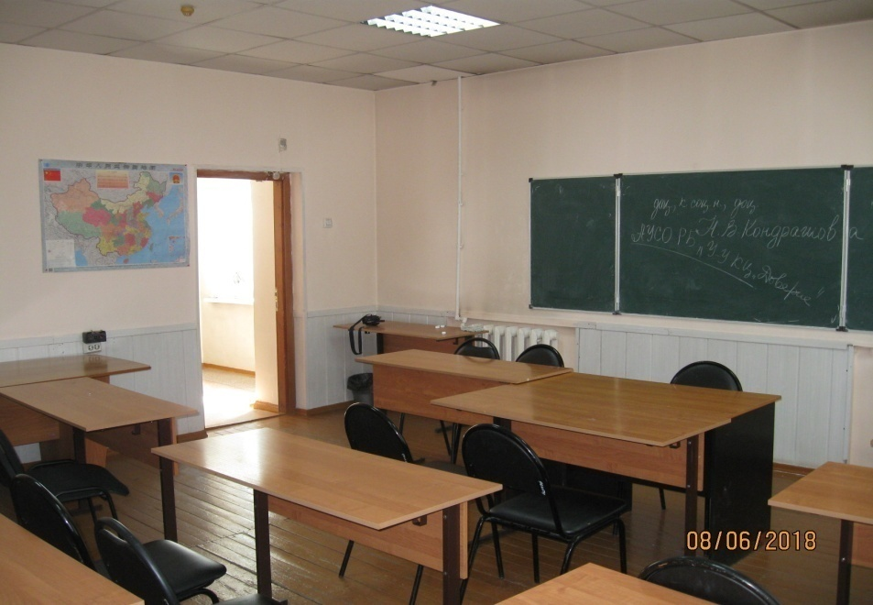
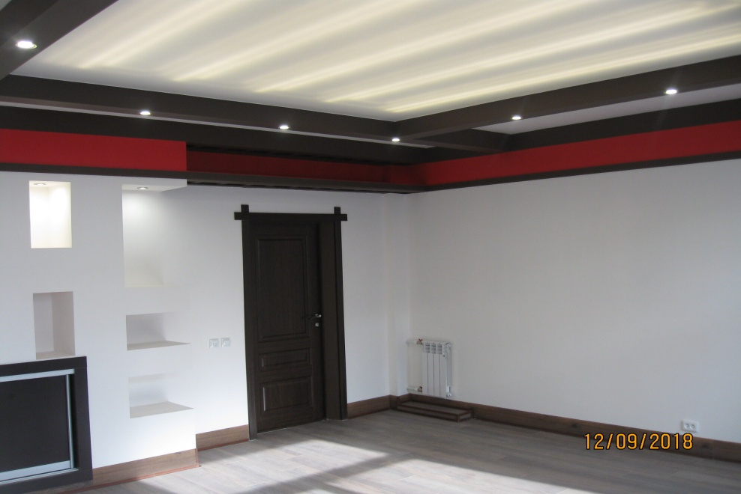
Ремонт аудитории 0201 (Институт Конфуция)
До
После

Slide 8
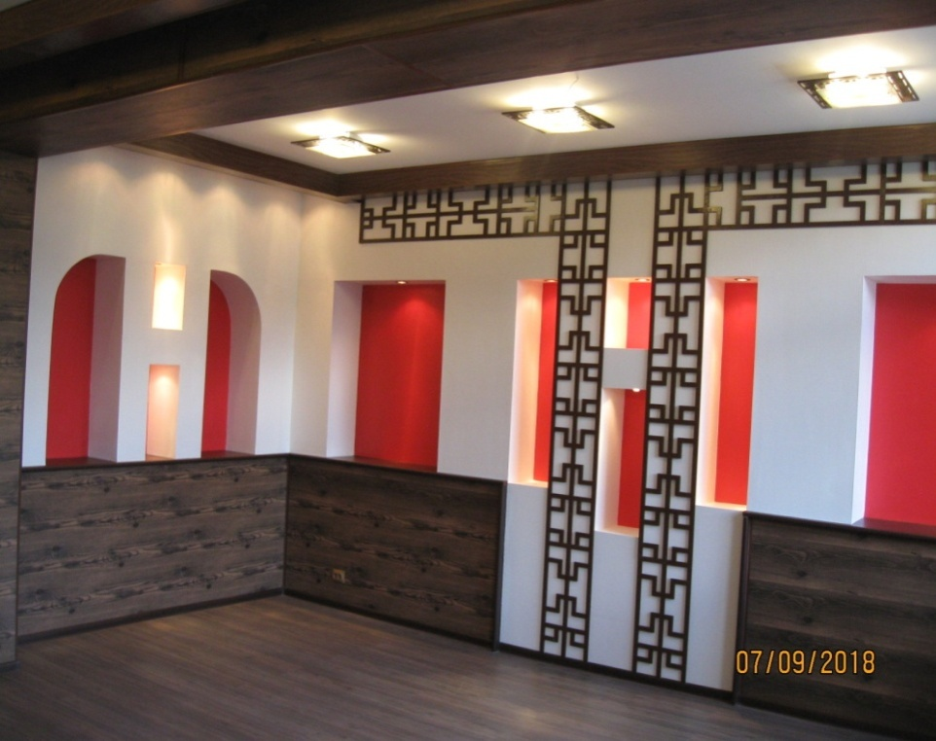
Ремонт аудитории 0206 (Институт Конфуция)
До
После

Slide 9
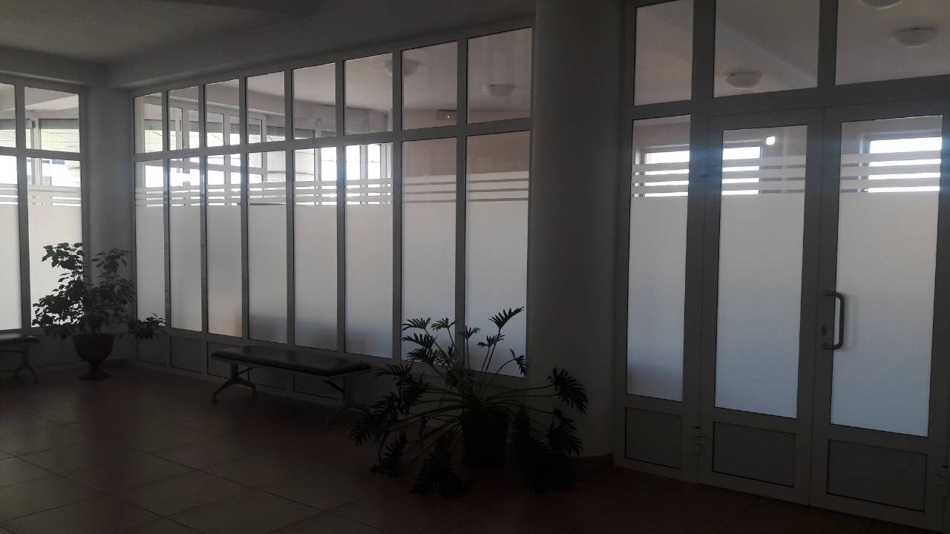
Обустройство дополнительных аудиторий
для Восточного Института в УЛК №8

Slide 10
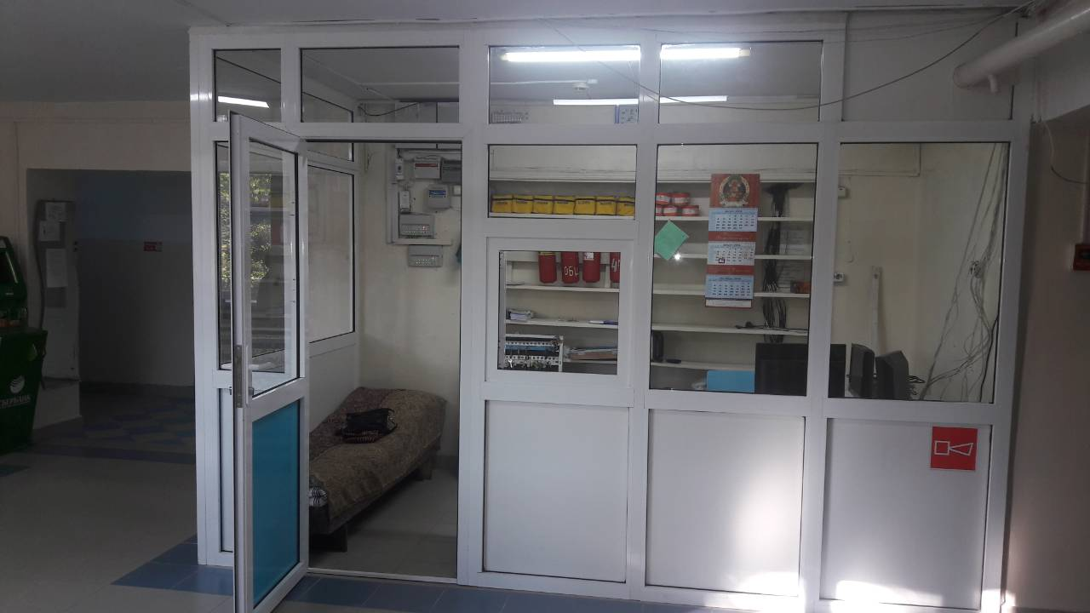
Обустройство помещения вахты из негорючего материала в общежитии №3

Slide 11
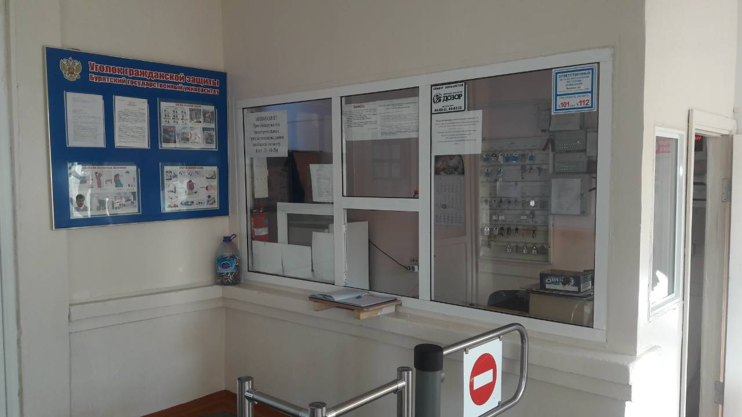
Обустройство помещения из негорючего материала вахты в УК №2

Slide 12
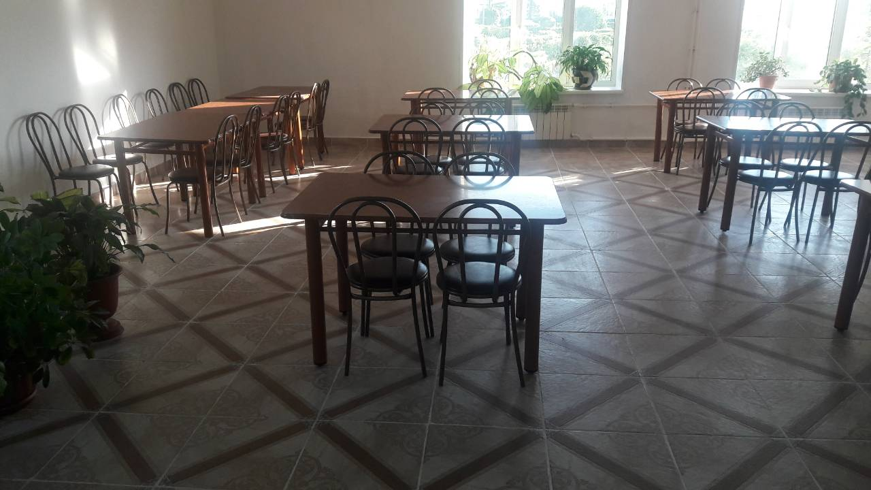
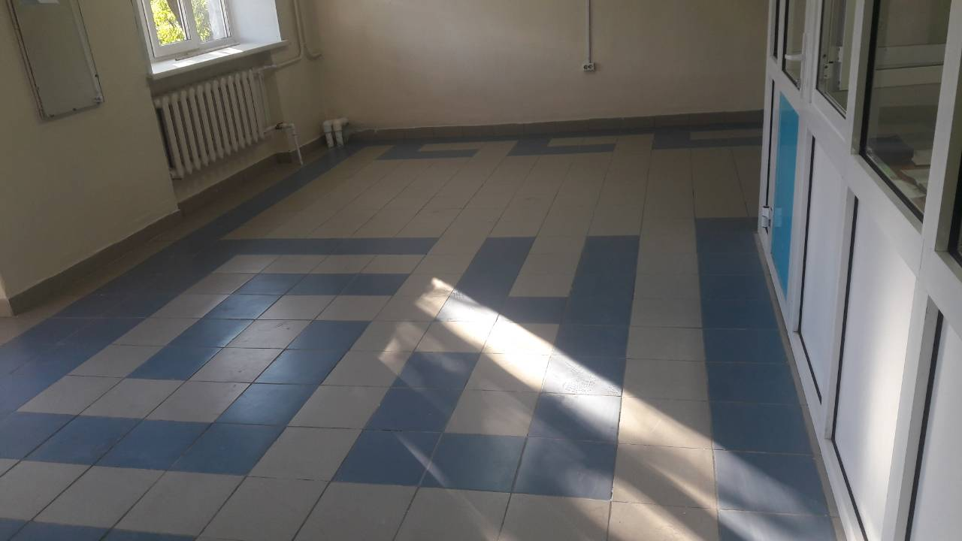
Ремонт полов в помещении столовой УК №4 и 1 этажа общежития №3

Slide 13
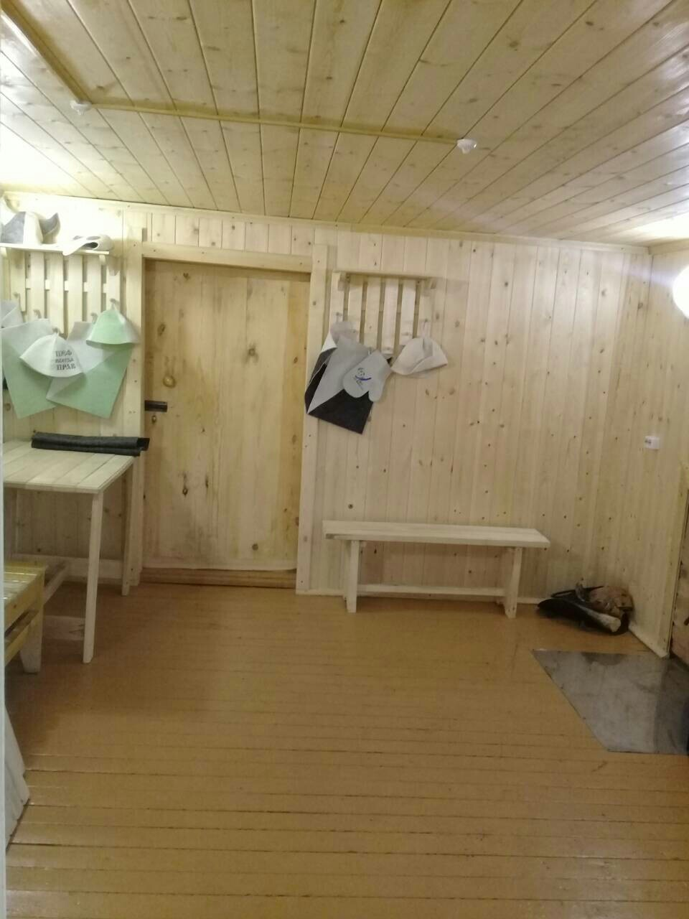
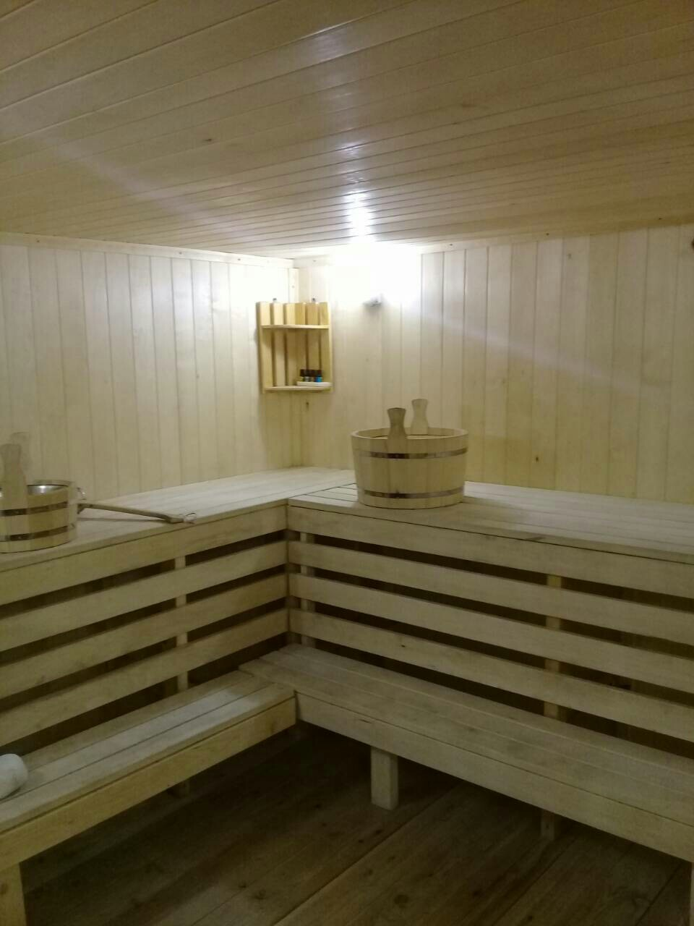
Ремонт сауны в СОЛ «Олимп»

Slide 14
По обеспечению доступности объектов :
Выполнены мероприятия в соответствии с «Паспортами доступности» и «Дорожной карте» на 2018г. на общую сумму 749 244,32 руб., в том числе:
- капремонт санузла в Главном корпусе – 351, 345,32 руб.;
- капремонт санузла в УК №7 – 43 000 руб.;
- закуп мнемосхемы – 135 000,00 руб.;
- закуп пандуса телескопического 3 шт. – 144 000 руб.;
- закуп кресел-каталок 2 шт. – 22 000 руб.;
- закуп тактильной пиктограммы – 18 000 руб.;
- закуп тактильных лент – 8 750 руб.;
- закуп знаков парковки – 7140 руб.;
- закуп стола (специальный) – 6 200 руб.;
- закуп пандуса в УК №3 – 6241 руб.;
- закуп пандуса в Главном корпусе – 3568 руб.;
- тактильные знаки «Осторожно препятствие» 3 600 руб.;
- закуп трафаретов 900/900 – 3 000 руб.;
- устройство кнопки вызова – 1000 руб.

Slide 15
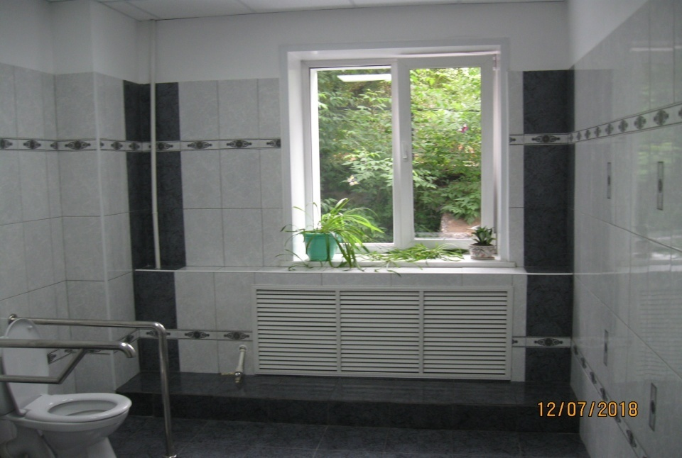
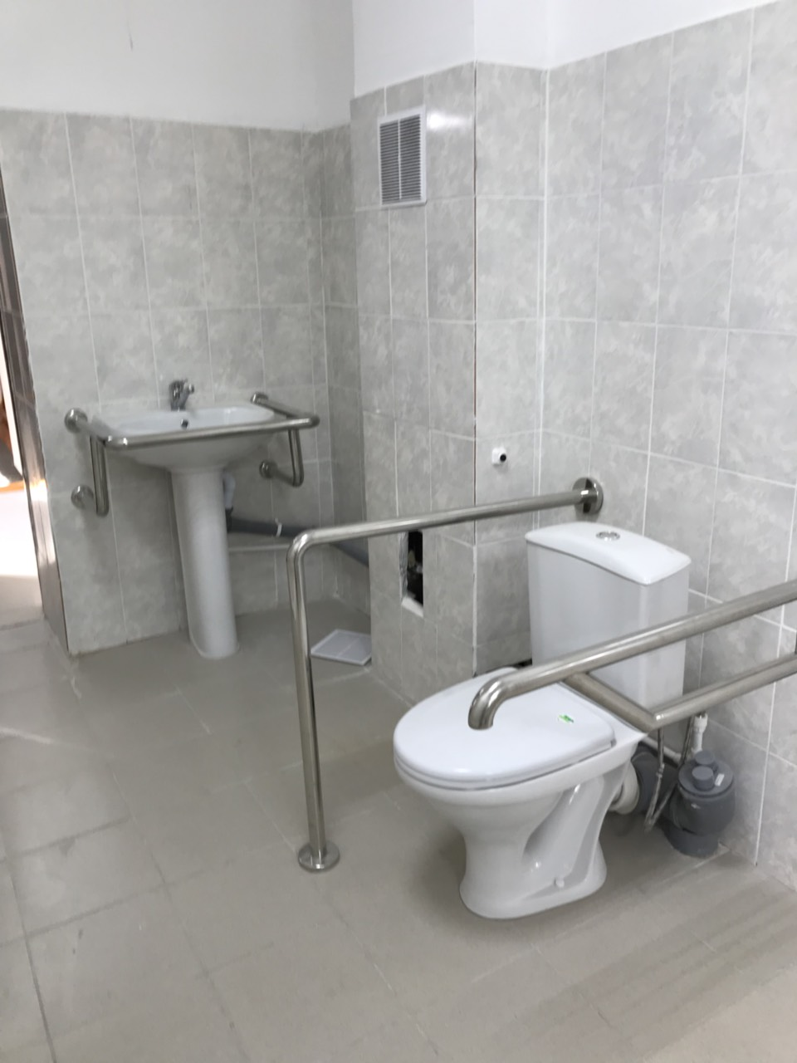
Ремонт санузлов на 1 этажах главного корпуса и УК №7 в рамках программы «Доступная среда»

Slide 16
Текущий ремонт инженерных сетей и коммуникаций:
Общие затраты на текущий ремонт инженерных сетей и коммуникаций в 2018 г. составили – 6 850 883 руб.
По итогам торгов для производства ремонтных работ закуплены сантехнические и электротехнические материалы, в том числе: светодиодных светильников – 834 200 руб.; силового кабеля – 321 496 руб.; аварийных светильников – 158 400,00 руб.; обслуживание кондиционеров – 306 000,00 руб.; сантехнических материалов – 896 095,00 руб.; электротехнических материалов – 470 000,00 руб.

Slide 17
Текущий ремонт инженерных сетей и коммуникаций:
- произведена замена трубопроводов отопления, ГВС, ХВС, канализации (1946 метров);
- выполнен монтаж автономного отопления в помещении УПЦ-1;
- выполнены работы по проектированию 15 узлов учета тепловой энергии по 15 объектам;
- поверка, ремонт теплосчетчиков - 13 шт. и элементов контроля, корректировка дросселирующих устройств;
- приобретены и заменены по конкурсу чугунные радиаторы на биметаллические в количестве 177 шт. в учебных корпусах №3,7;
- капитальный ремонт санузлов с 1 по 5 этажи левого крыла общежития № 3;
- выполнен монтаж инженерных сетей и оборудования в столовой СОЛ «Олимп»;
- произведен капитальный ремонт системы отопления, тепломагистрали, водовода учебного корпуса № 5;
- аварийный ремонт ввода теплотрассы в элеваторный узел в УК № 3;
- устранена авария на водоводе на стадионе;
- выполнен аварийный ремонт по замене теплотрасс учебного корпуса № 3, главный корпус блок А, В, Г;
- выполнен монтаж кабельной линии 0,4 кВ в Главном корпусе;
- установлены распределительные щиты - 8 шт. в Главном корпусе;
- в лаборатории ДВС (ФТФ) осуществлен монтаж кабеля на 380 вольт;
- замена ламп накаливания на светодиодные во всех комнатах (кроме санузлов) в общежитии № 2.

Slide 18
Мероприятия по энергосбережению и повышению энергоэффективности:
В течение 2018 г. выполнены мероприятия на общую сумму 1,582 млн. руб., в том числе:
В целях снижения расхода по теплоэнергии:
- произведена полностью замена чугунных радиаторов на биметаллические в учебных корпусах № 3, 7 – 177 шт.;
- осуществлен монтаж теплоавтоматики «Данфосс» в главном корпусе блока «Г», отремонтирована теплоавтоматика в общежитиях № 2, 3, 5, учебных корпусах № 2, 4, 7, 8;
- введены в эксплуатацию теплосчетчики на стадионе, лаборатории ДВС.
В целях снижения расходов на электроэнергию:
- произведена замена светильников в общежитии №2,3,6 и дополнительно по корпусам и общежитиям на светодиодные светильники – 860 шт.
В целях защиты циркуляционных насосов системы отопления установлены фильтры по всем учебным корпусам и общежитиям.

Slide 19
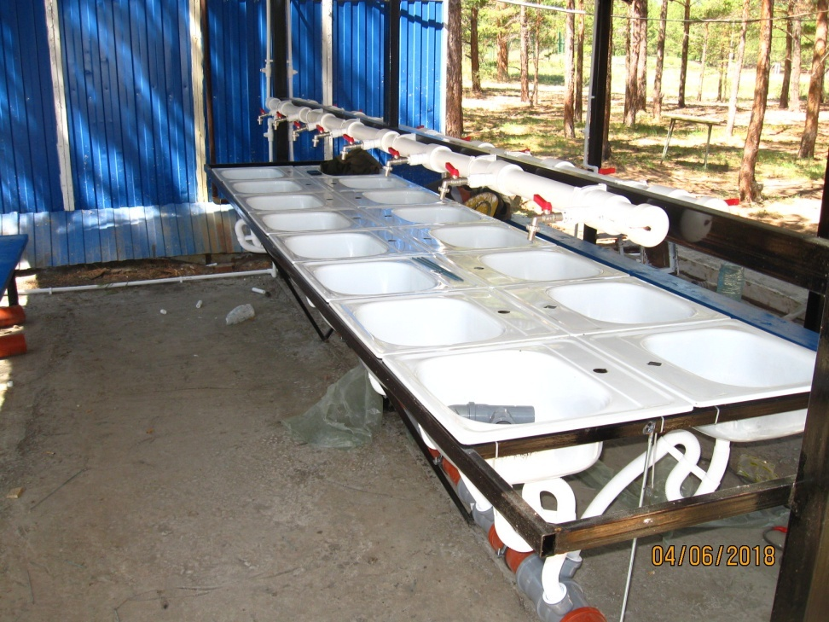
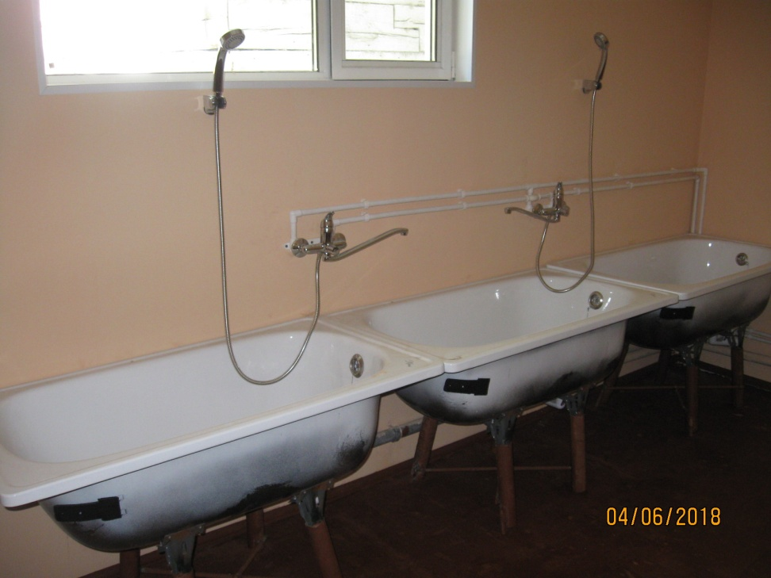
Ремонт наружных умывальников и оборудования в столовой в СОЛ «Олимп»

Slide 20
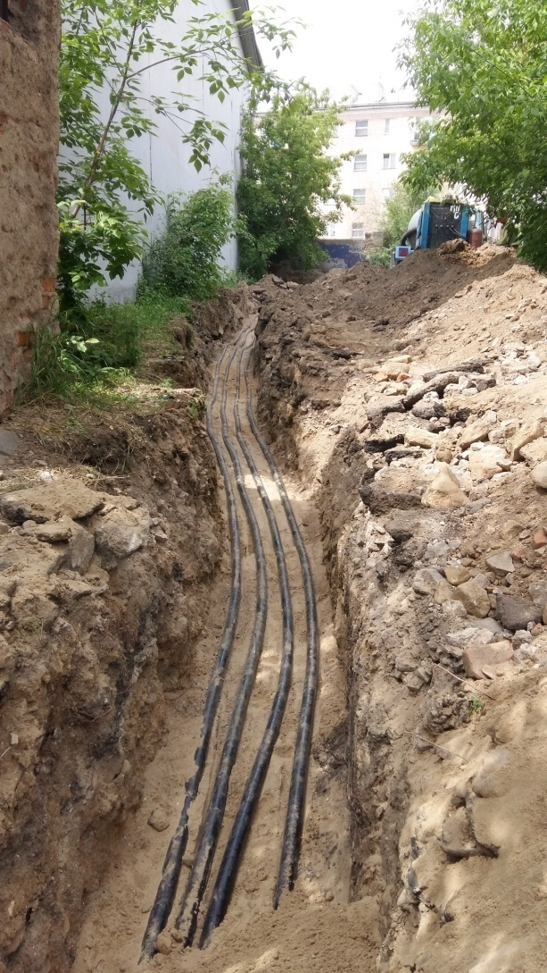
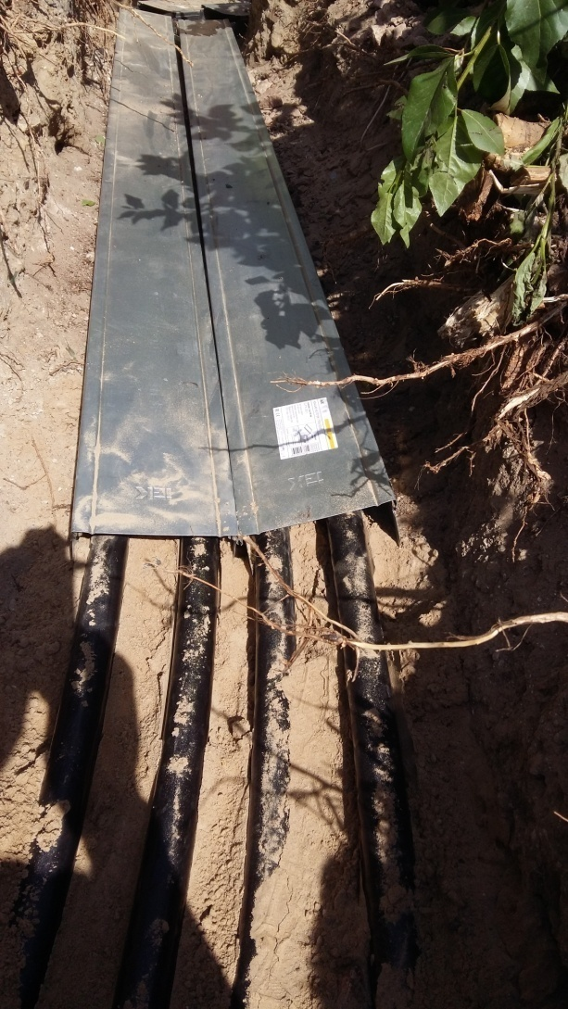
Монтаж кабельной линии 0,4 кВ
в главном корпусе
До ремонтных работ
После ремонтных работ

Slide 21
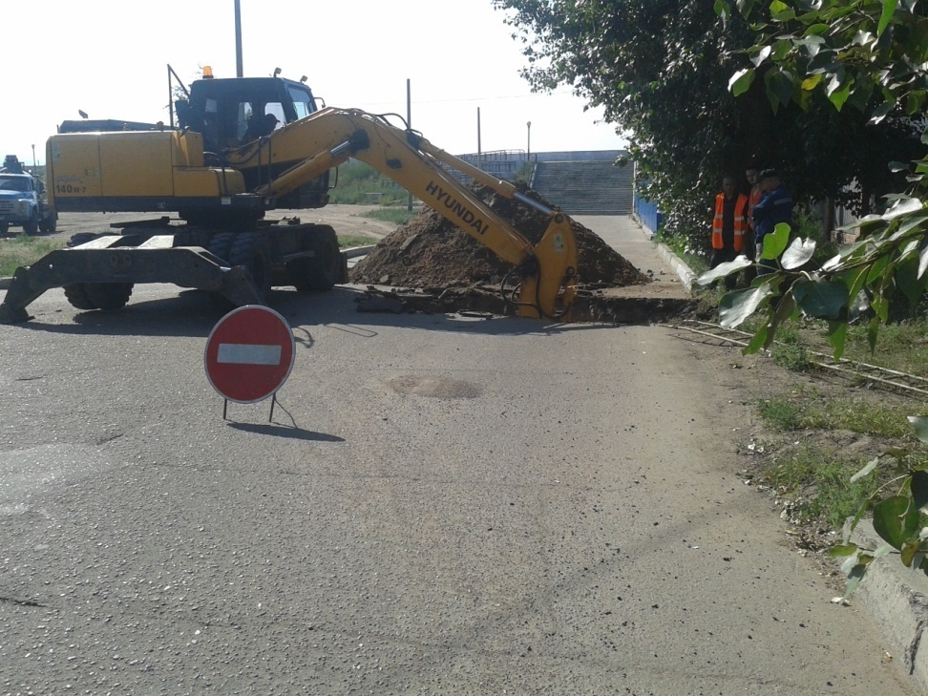
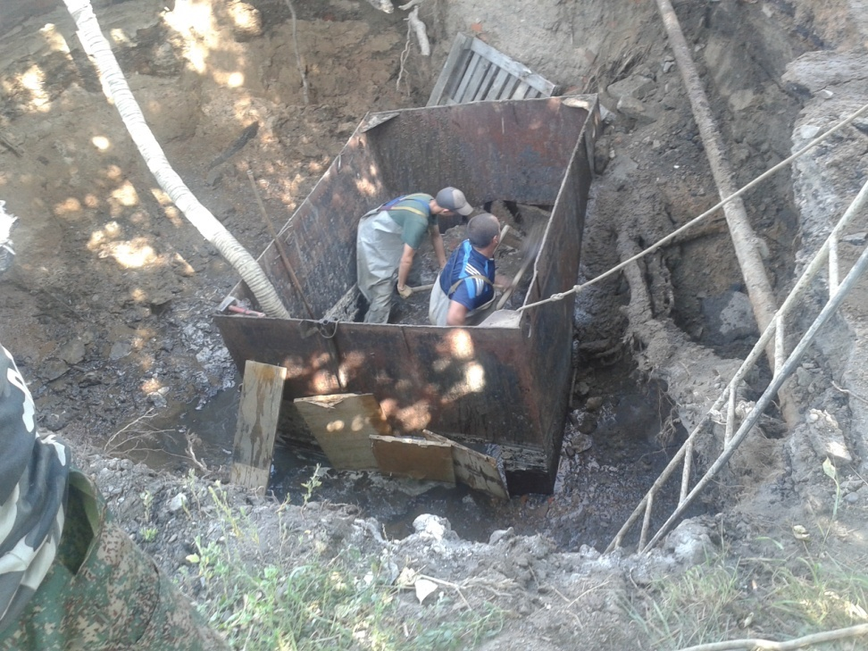
Устранение аварии на водоводе стадиона
по ул. Куйбышева

Slide 22
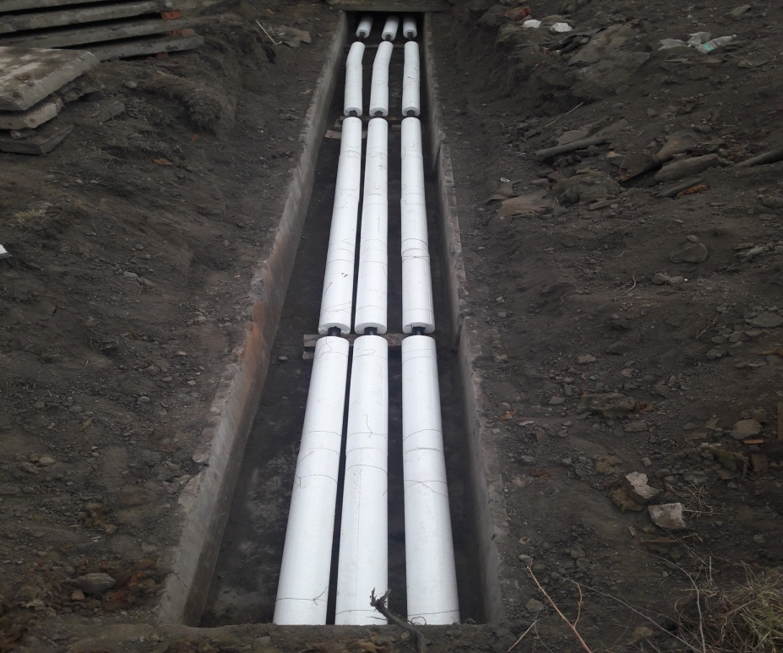
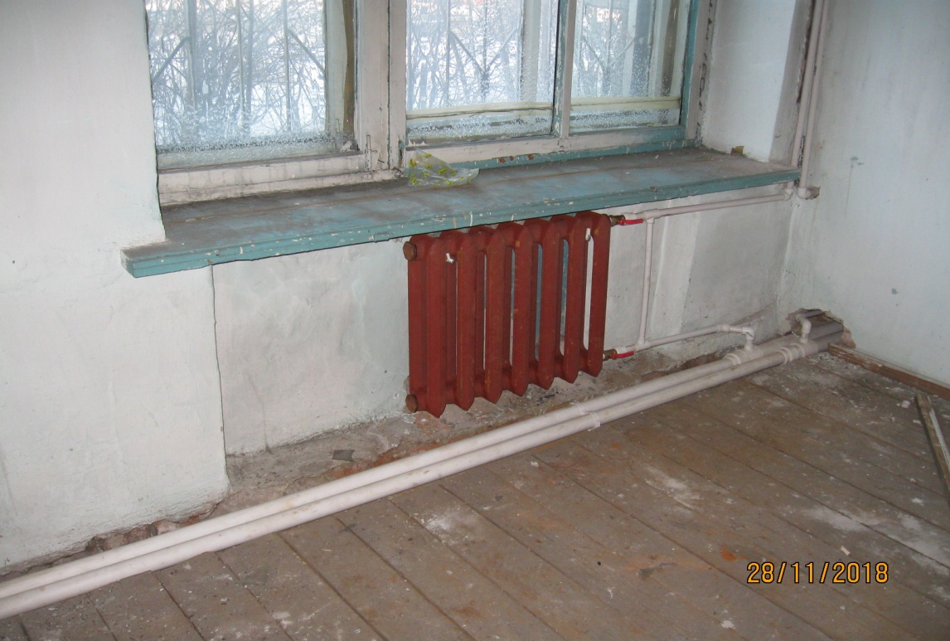
Ремонт внешних сетей и системы отопления в учебном корпусе № 5

Slide 23
По капитальному ремонту:
На капитальный ремонт объектов университета в 2018 году было выделено 10 млн. руб. дополнительных бюджетных средств, в соответствии с распоряжением Минобрнауки России.
Из внебюджета университета на капитальный ремонт выделено 7 034 327,94 руб.
За разработку проектно-сметной документации по строительству нового общежития произведена оплата оставшейся суммы по контракту в размере – 5 950,0 тыс. руб. Итого – 22 984, 33 тыс. руб.

Slide 24
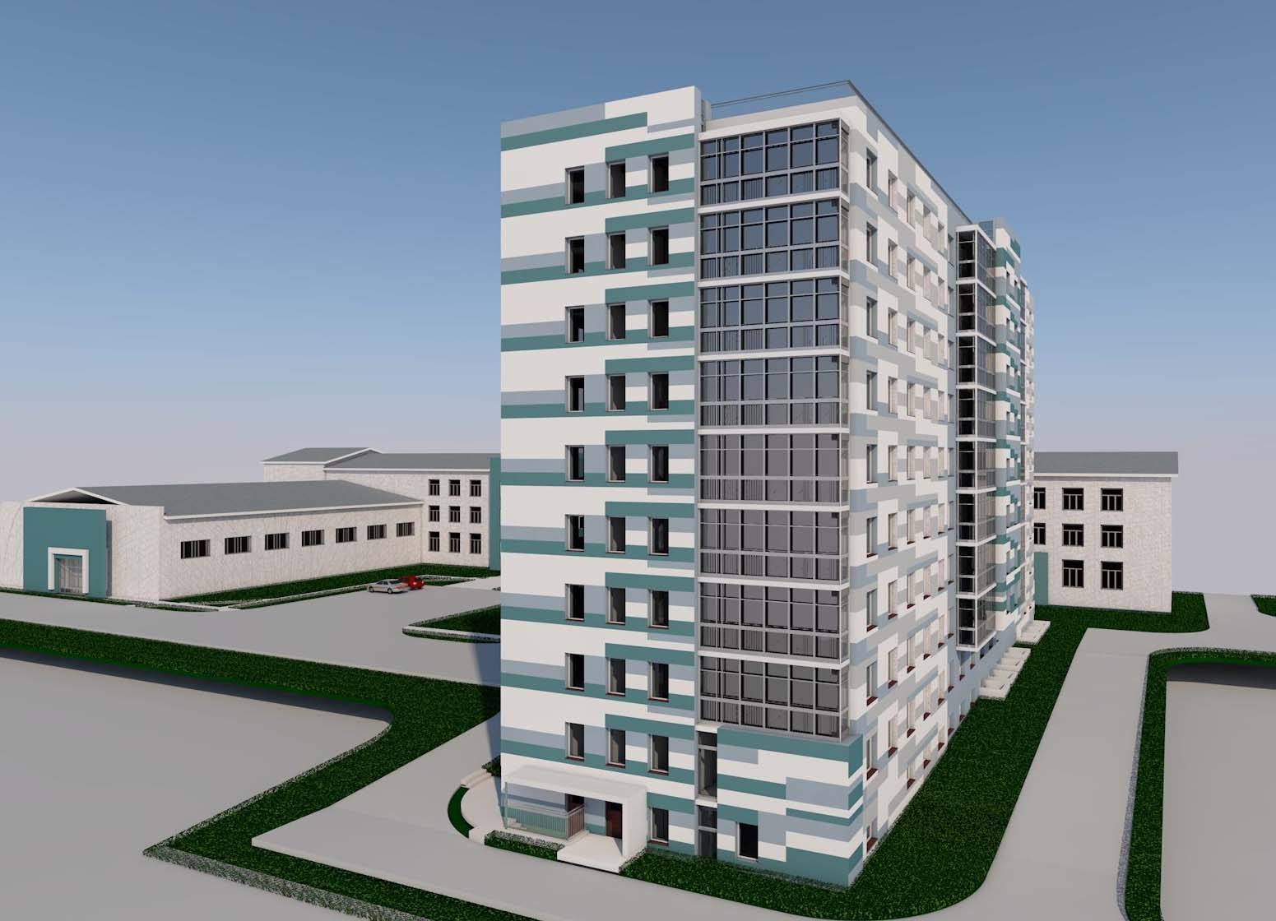
«Студенческое общежитие №1 на 406 мест по ул.Пушкина,25

Slide 25
За счет внебюджетных источников на 7 034 327,94 руб. выполнено:
№ | Наименование работ | Сумма
1 | Капитальный ремонт спального корпуса №2 в пансионате «Байкал» | 3 502 216,00
2 | Разработка дизайн-проекта на ремонт ауд.1209 в учебном корпусе №1 | 99 000,00
3 | Дизайн проект 2 гостиниц в панс. «Байкал» | 26 500,00
4 | Инженерное обследование здание стадиона | 50 000,00
5 | Инженерное обследование здания учебного корпуса №5 | 70 000,00
6 | Проверка достоверности определения сметной стоимости: «Капитальный ремонт фасада (бл. В, актовый зал) Главный корпус | 10 000,00
7 | Разработка проектно-сметной документации, экспертиза ПСД кровли Главного корпуса | 498 984,00
8 | Заполнение проемов глухими сэндвич-панелями в здании стадиона | 235 689,90
9 | Ремонт крыльца столовой в СОЛ "Олимп" | 130 105,50
10 | Капитальный ремонт спального корпуса № 1 в пансионате «Байкал» | 1 400 000,00
11 | Ремонт аудиторий (Института Конфуция) | 834 432,54
12 | Ремонтные работы в СОЛ «Олимп» | 177 400,00

Slide 26
На средства субсидии в сумме 10 млн. руб. выполнено:
Наименование работ | Сумма
Капитальный ремонт фасада (блок «В», актовый зал) главного корпуса | 8 185 000,00
Выполнение работ по ремонту санузла на 1 этаже главного корпуса в рамках программы «Доступная среда» | 351 345,32
Выполнение работ по капитальному ремонту (замена окон) в здании стадиона | 673 272,52
Капитальный ремонт внешних сетей отопления здания УК №5 | 395 782,16
Капитальный ремонт внутренних сетей отопления в здании УК №5 | 394 600

Slide 27
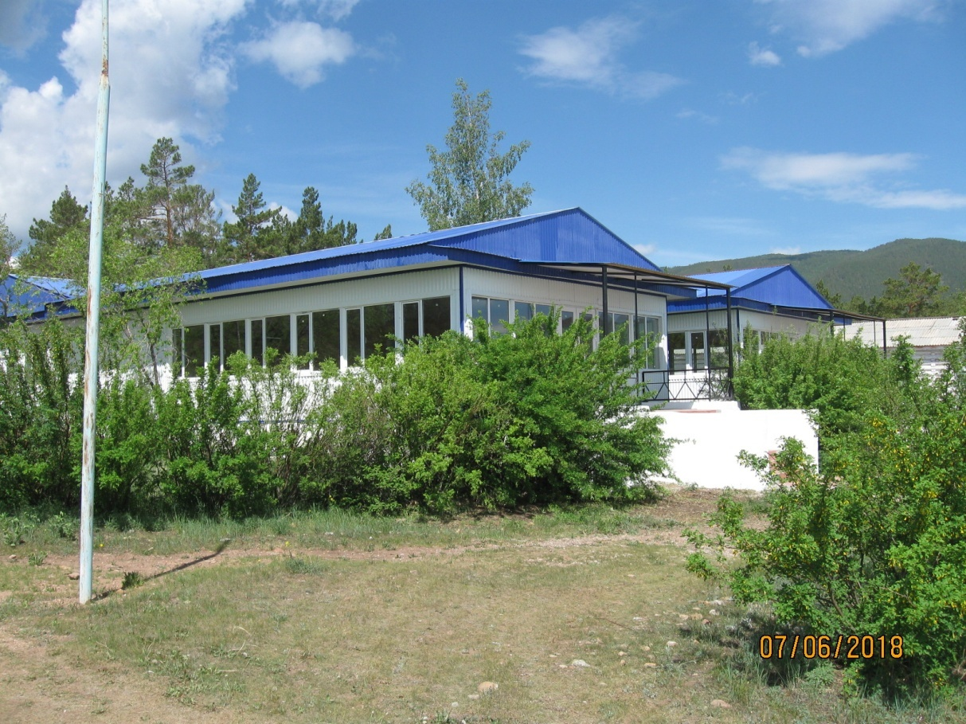
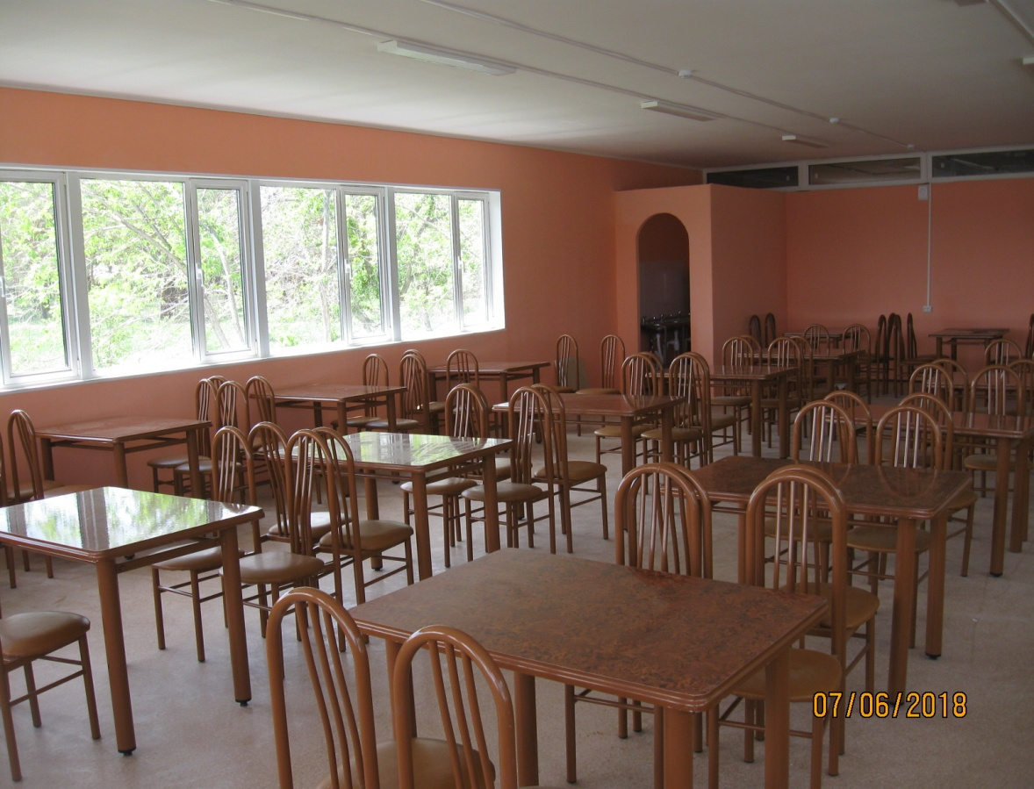
Капитальный ремонт (снаружи и внутри) здания столовой в СОЛ «Олимп»
До ремонтных работ
После ремонтных работ

Slide 28
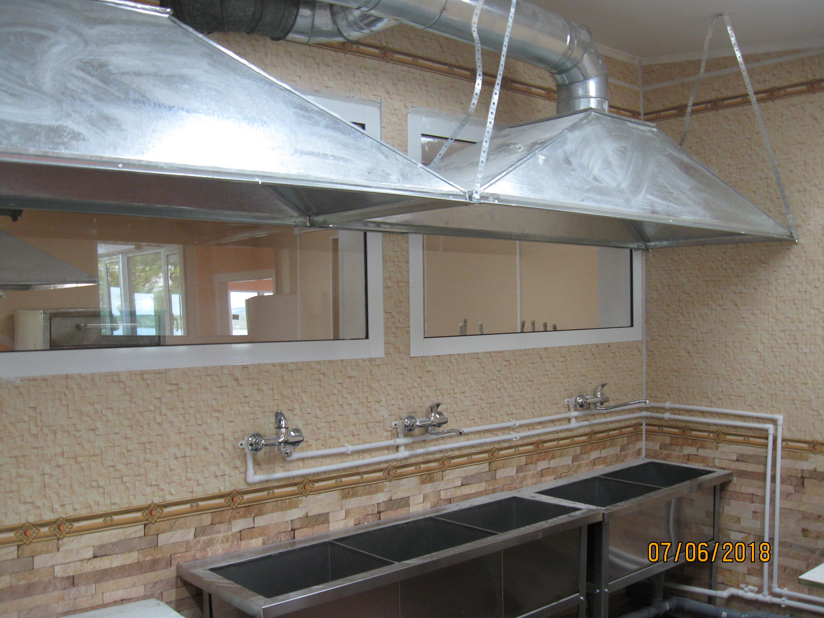
Капитальный ремонт производственных помещений столовой в СОЛ «Олимп»

Slide 29
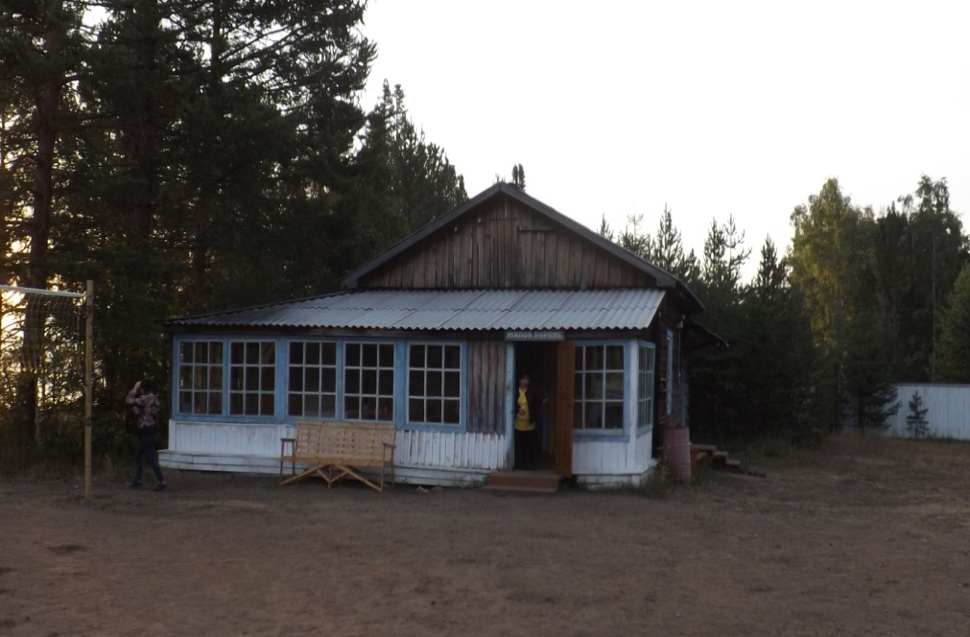
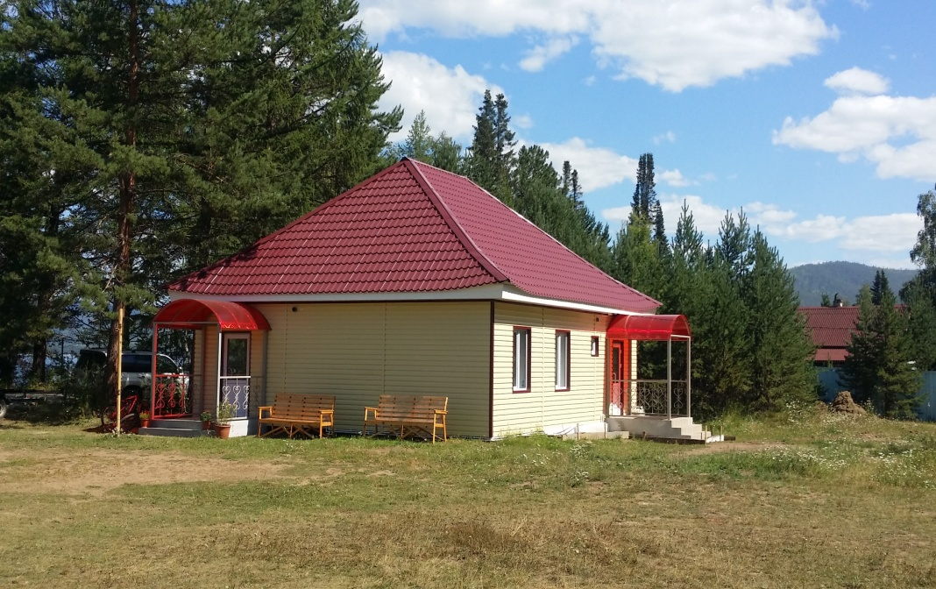
Капитальный ремонт спального корпуса №2 в панс. «Байкал»
До
После

Slide 30
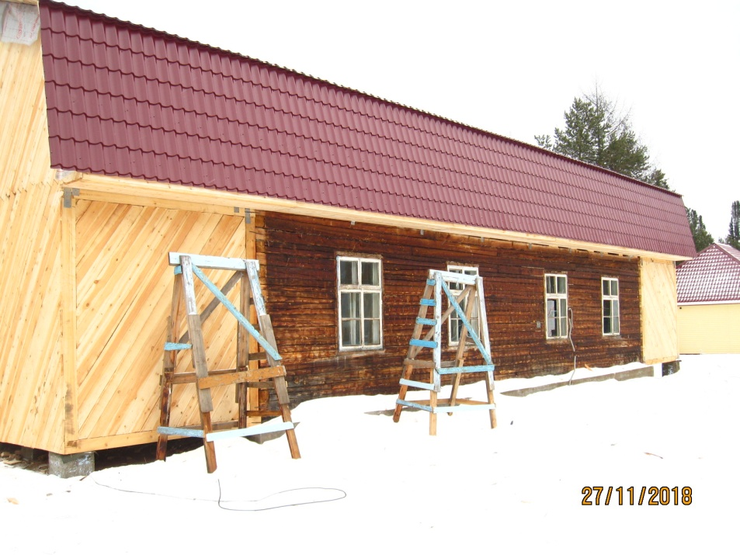
Капитальный ремонт спального корпуса №1 в панс. «Байкал»
До
После

Slide 31
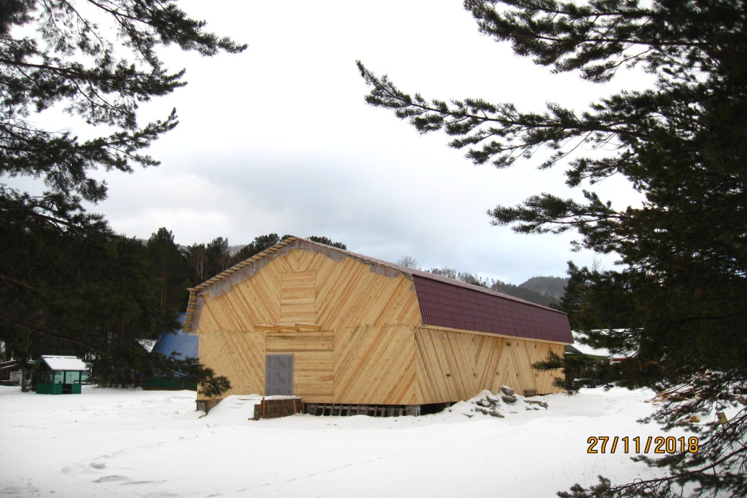
Капитальный ремонт спального корпуса №1 в панс. «Байкал»
До
После

Slide 32
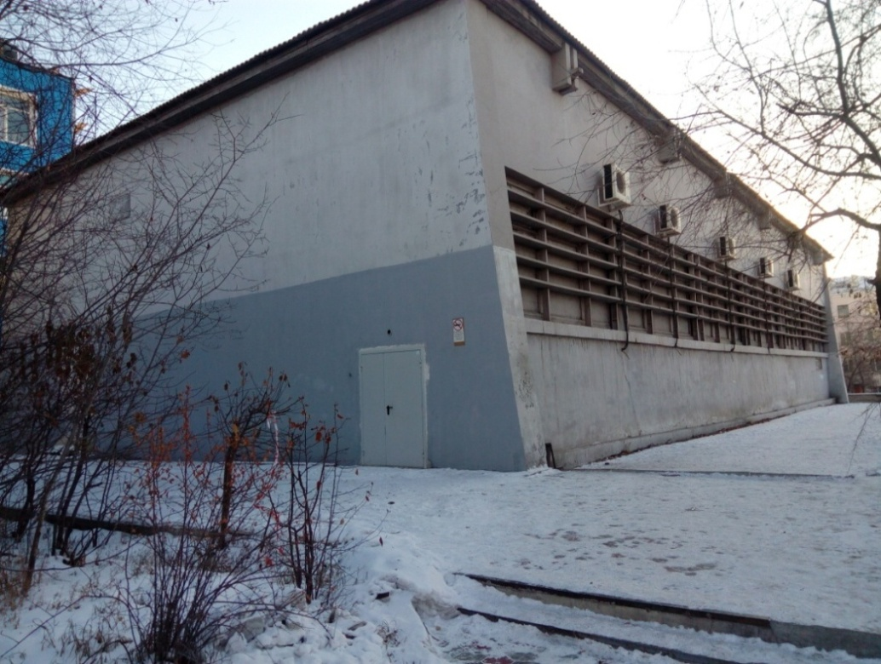
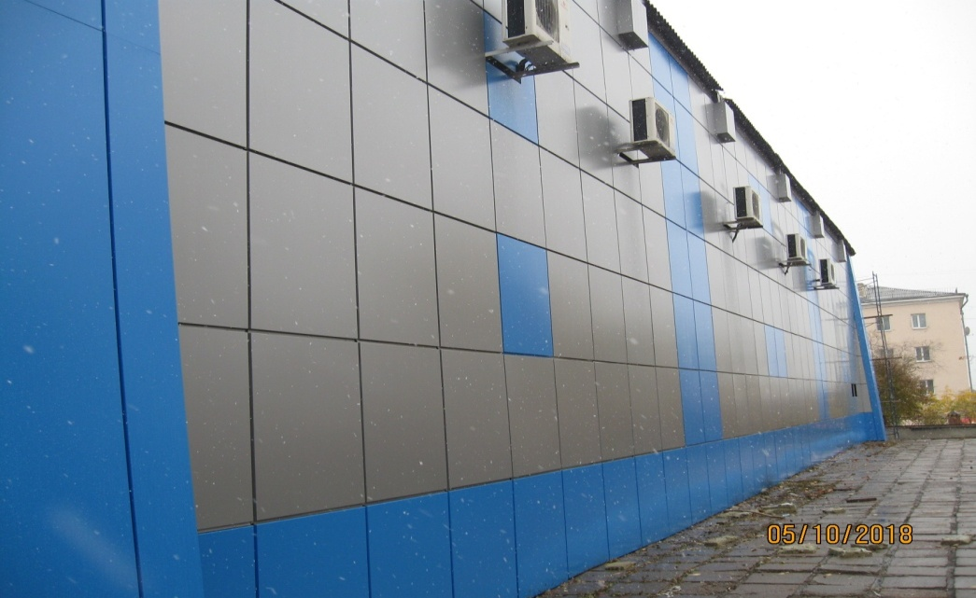
Капитальный ремонт фасада актового зала главного корпуса
До
После

Slide 33
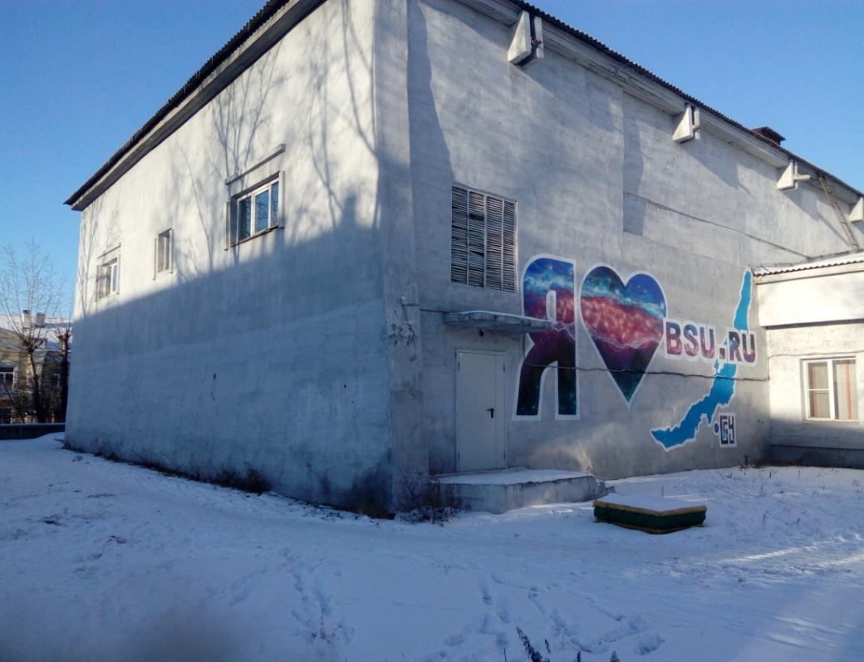
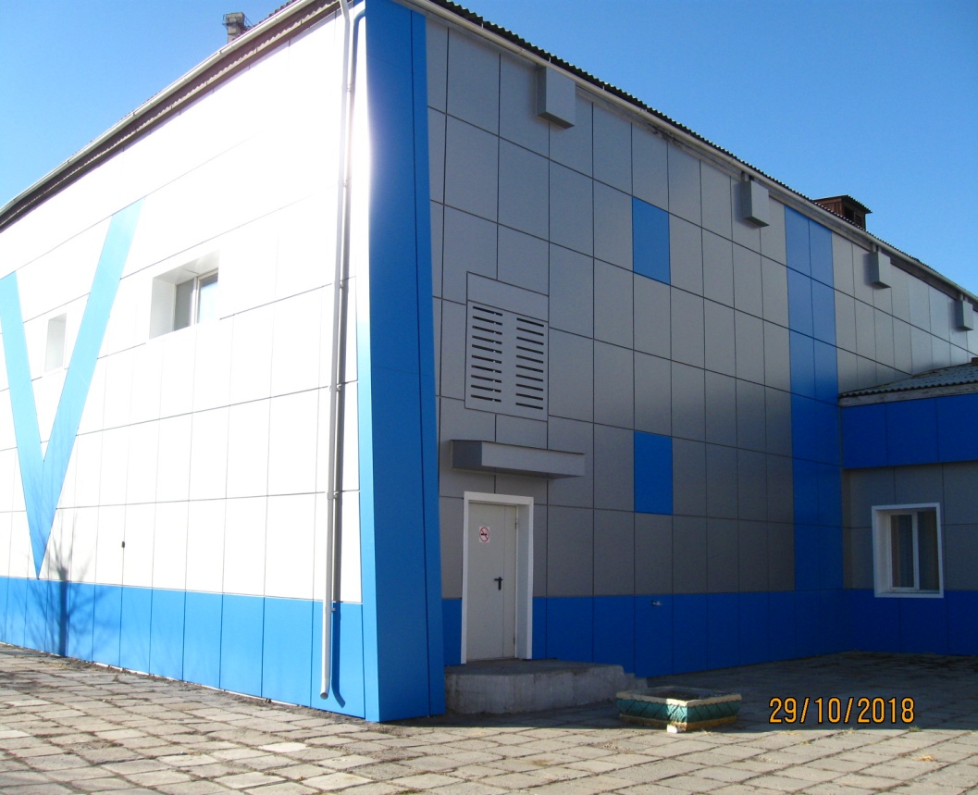
Капитальный ремонт фасада актового зала главного корпуса
До
После

Slide 34
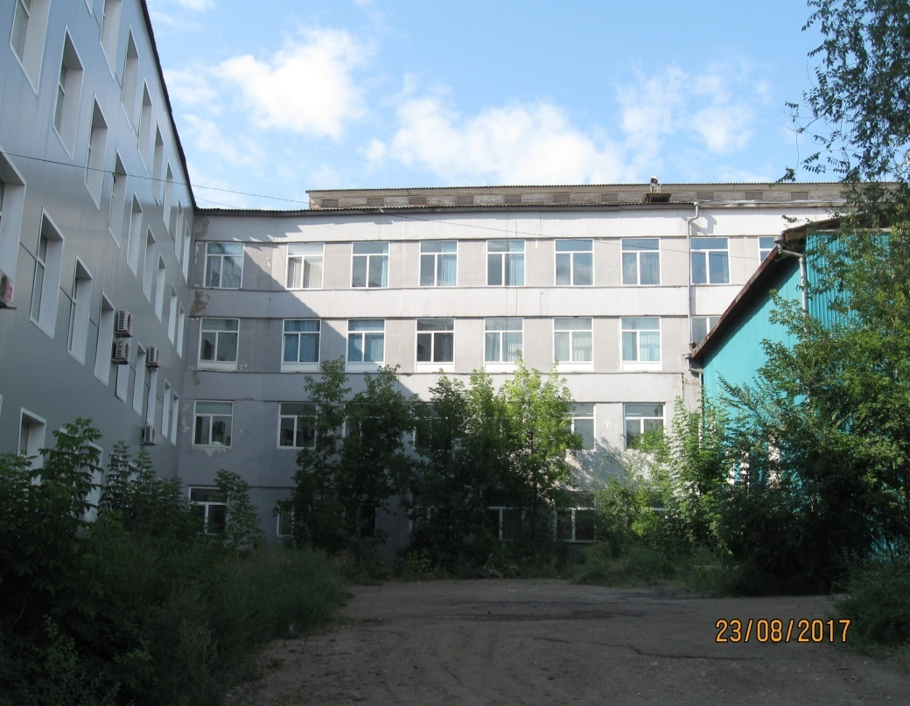
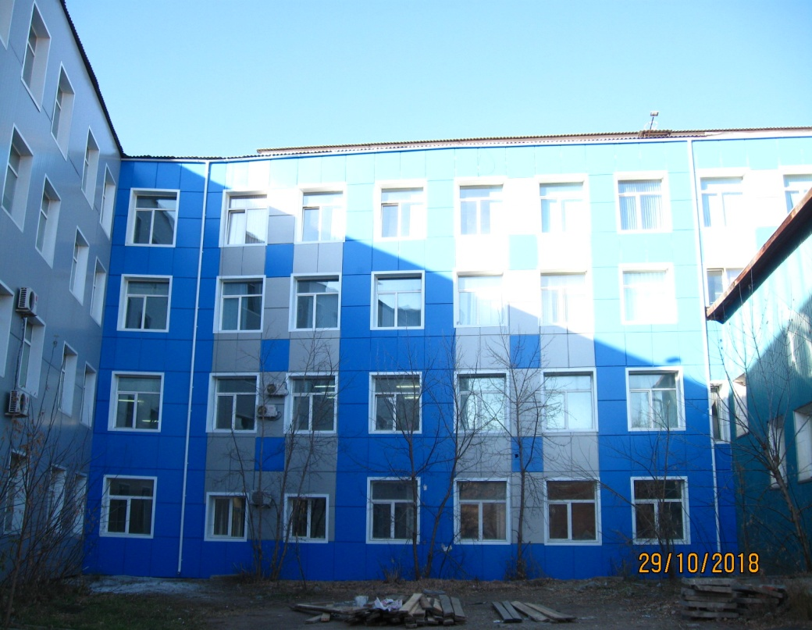
Капитальный ремонт фасада блока «В»
главного корпуса
До
После

Slide 35
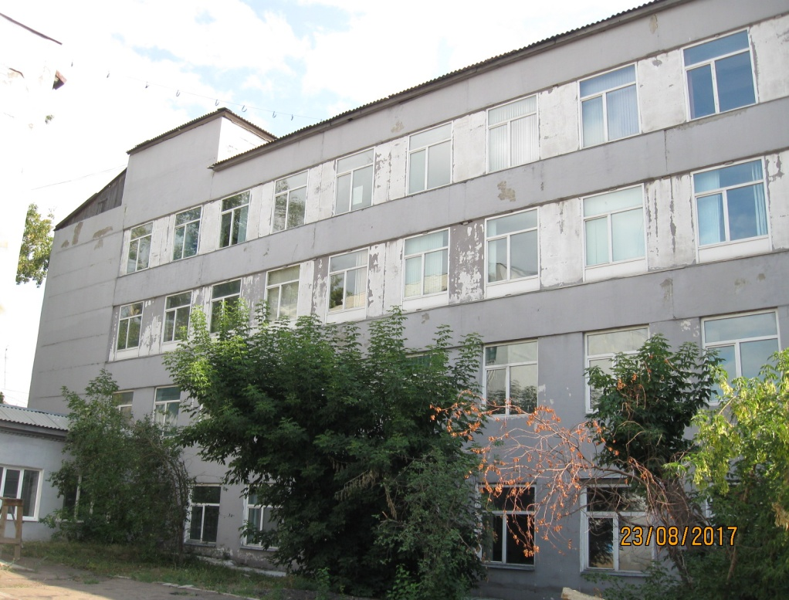
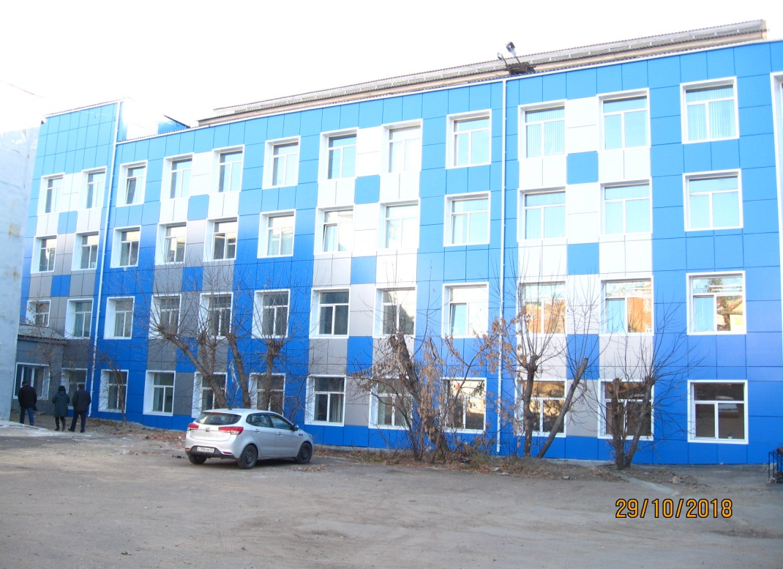
Капитальный ремонт фасада блока «В»
главного корпуса
До
После

Slide 36
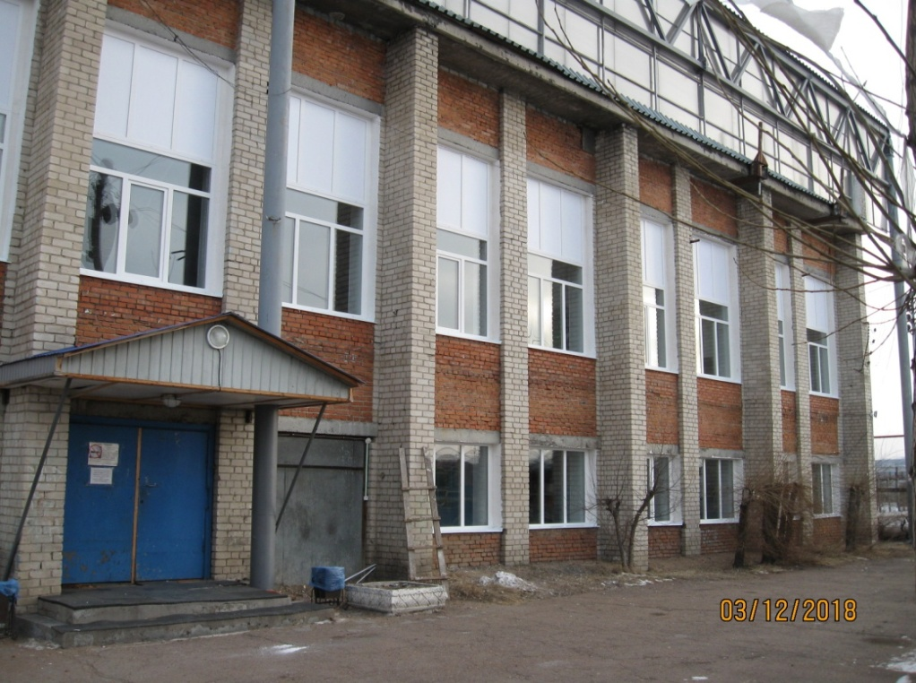
Капитальный ремонт (замена окон на ПВХ на 2 этаже) в здании стадиона Куйбышева, 2а
До
После

Slide 37
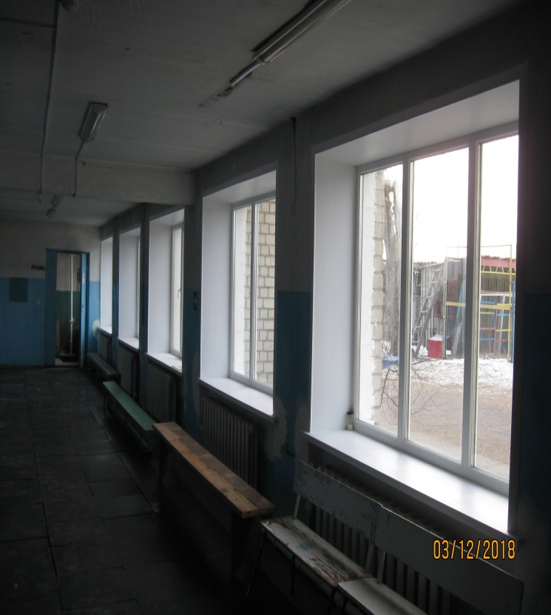
Капитальный ремонт (замена окон на ПВХ на 1 этаже) в здании стадиона Куйбышева, 2а
До
После

Slide 38
По охране труда и технике безопасности:
Общие затраты на 2018г. – 1 986 975,64 руб., в том числе:
- обучение руководителей и специалистов – 100 934 руб.;
- - оформление личных медицинских книжек работникам – 2 310 руб.;
- покупка СИЗ для работников работающих во вредных условиях труда, особых температурных условиях или связанных с загрязнением – 199 220 руб.;
- обеспечение льготным молоком работников, занятых во вредных условиях труда – 185 075 руб.;
- обязательный медосмотр преподавателей и сотрудников, декретированной группы и работников занятых во вредных условиях труда – 1 222 078,06 руб.;
- проведение специальной оценки условий труда на рабочих местах – 149 640 руб.;
- камерная обработка мягкого инвентаря – 49 700 руб.;
- вывоз химических отходов с МИ и с ХФ – 19 880 руб.;
- проведение профилактических и противоэпидемиологических мероприятий по предупреждению развития и ликвидации очагов распространения инфекционных заболеваний и улучшения санитарано-гигиенического состояния объектов – 48 622,58 руб.

Slide 39
По охране окружающей среды затраты составили – 511, 274 руб., в том числе:
- разработка экологической проектной документации – 15 000 руб., проекта ПДВ – 35 000 руб., разрешения на выброс загрязняющих веществ в атмосферу – 35 000 руб.;
- договор на прочистку жироуловителей – 90 000 руб.;
- водоотведение в «Спорткомплексе» – 1 845 руб., в пансионате «Байкал» – 4 131 руб., в СОЛ «Олимп» – 50 000 руб.;
- проведение противоэпидемиологических мероприятий и ликвидация очагов распространения инфекций, и улучшение санитарного состояния –117 027 руб.;
- санитарная обрезка деревьев –116 656 руб.;
- утилизация ртутных ламп – 37 000 руб.;
- разработка программы осуществления производственного контроля – 9 615 руб.

Slide 40
По транспортному обеспечению:
Расходы за отчетный период на 1 декабря 2018г. составили – 6 134, 541 руб., в том числе:
на закуп ГСМ – 4 589,825, 88 руб.; на закуп запасных частей и автошин – 962 876,4 руб.; на ремонт и обслуживание 581 840,50 руб.
В 2018г. на конкурсной основе закуплена автомашина бортовой УАЗ-Фермер общей стоимостью 708 426,67 руб.;
В настоящее время 4 машины требуют капитального ремонта двигателя и ходовой части.

Slide 41
СПАСИБО ЗА ВНИМАНИЕ!

